Slide 1

Analyse Comparative Data-Driven
Renault vs. BMW
Optimisation du Parcours Client Digital et Stratégies Data Marketing
Auteurs : Ines Dammak | Manel Frikha | Yen Hai Nguyen | Milade Lammari
M2 Data Analytics - Manager en Data Marketing – Comportement e-consommateur
Notes:
Bonjour à toutes et à tous. Nous sommes ici pour explorer le comportement du e-consommateur dans l'industrie automobile, une analyse comparative data-driven entre Renault et BMW. Notre objectif est d'optimiser le parcours client digital et de proposer des stratégies data marketing pertinentes. Cette étude s'inscrit dans le cadre de notre M2 Data Analytics, avec une perspective de Manager en Data Marketing. Nous allons décortiquer comment ces deux géants exploitent les données pour se différencier. Passons maintenant à la problématique centrale de notre étude.

Slide 2
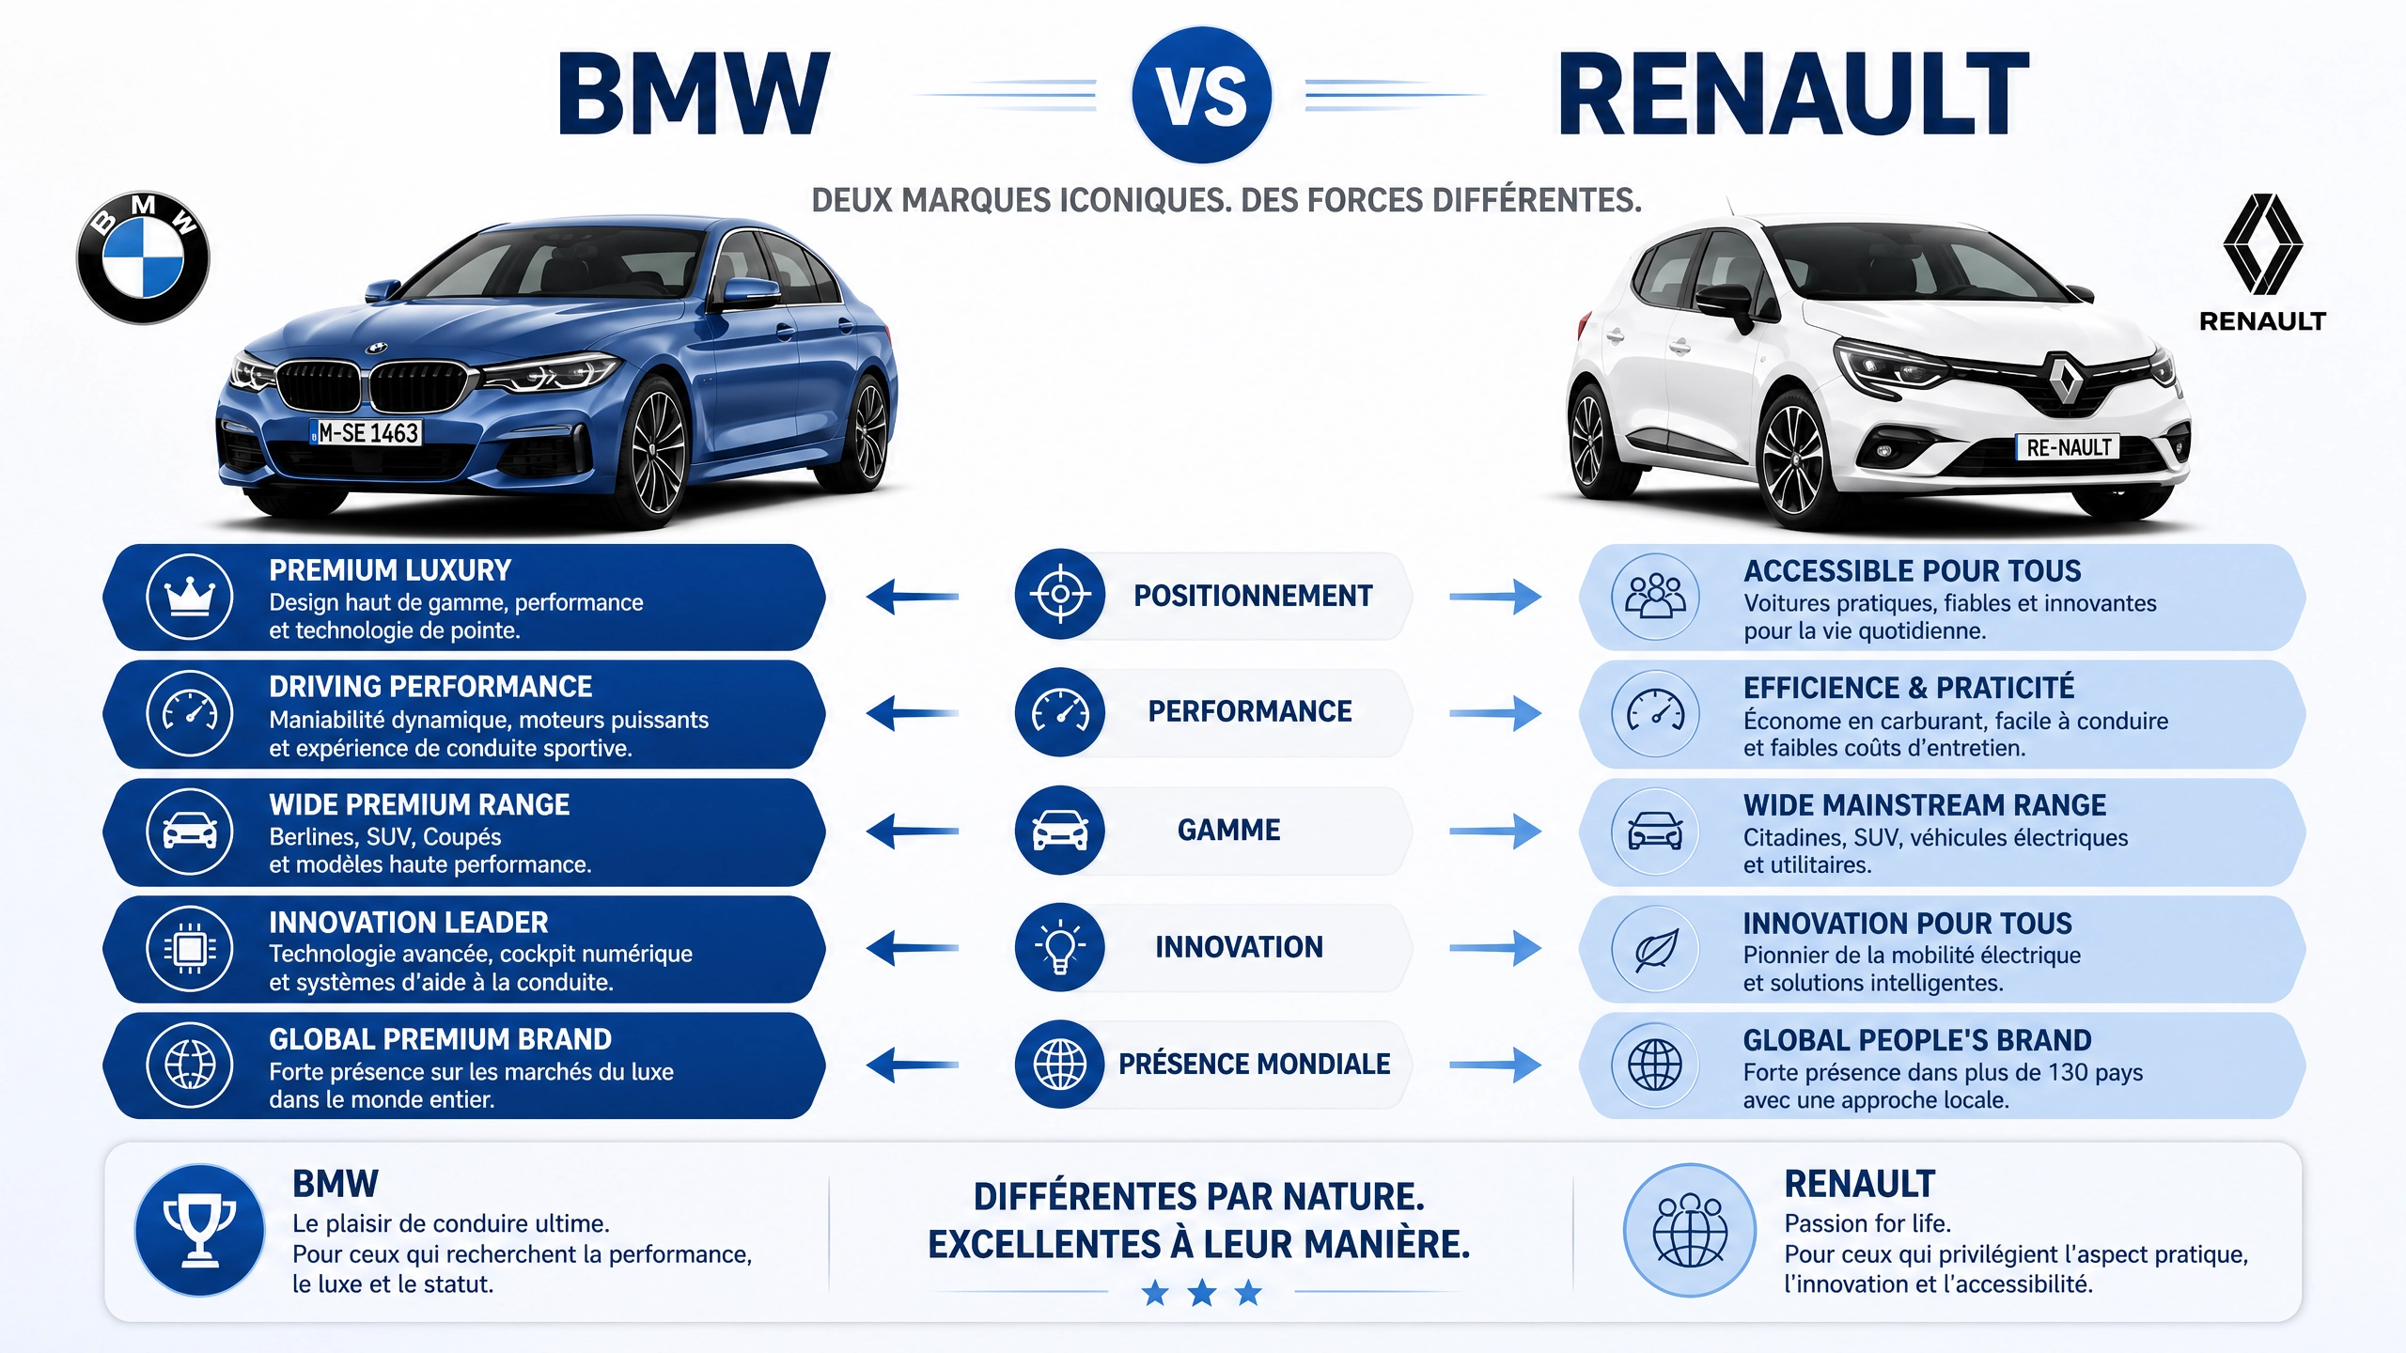

Slide 3
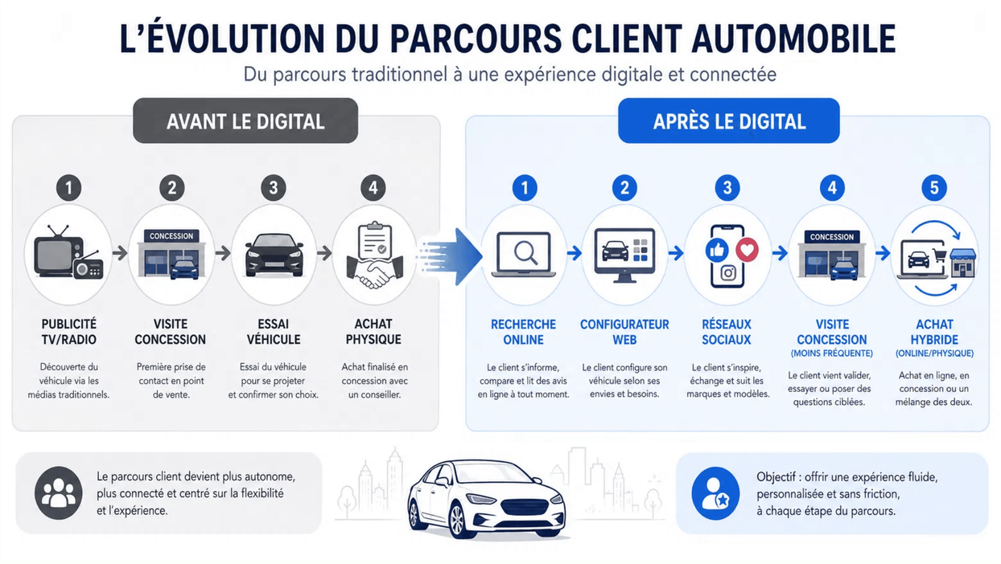

1. Contexte
Transformation Digitale : L'achat automobile, un processus long et complexe, est profondément impacté par le digital.
Notes:
Le secteur automobile a connu une transformation digitale majeure, impactant profondément l'achat de véhicules. L'e-consommateur d'aujourd'hui est hyper-connecté, naviguant entre canaux online et offline. Pour les constructeurs, l'enjeu est de taille : comment collecter, analyser et activer ces données pour comprendre ce client et optimiser son parcours ? C'est la problématique centrale de notre étude : comment Renault et BMW exploitent-ils les données pour optimiser le parcours client digital et se différencier ? Nous allons maintenant vous présenter notre méthodologie pour y répondre.

Slide 4
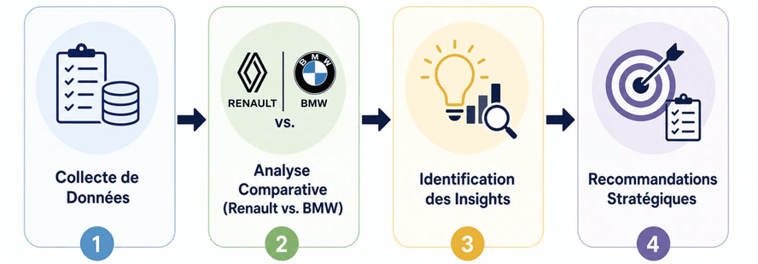
2. Approche Data-Driven de l'Analyse Comparative
Enjeu Data : La collecte, l'analyse et l'activation des données sont cruciales pour comprendre et influencer ce parcours.
Problématique : Comment Renault et BMW exploitent-ils les données pour optimiser le parcours client digital et se différencier ?
Objectif : Analyser le processus d'achat d'un véhicule sous l'angle Data, de la visite web à l'acquisition.
Comparaison : Renault (généraliste) vs. BMW (premium) – deux positionnements, deux stratégies data potentielles.
Notes:
Pour répondre à cette problématique, nous avons adopté une approche data-driven rigoureuse. Notre objectif est d'analyser le processus d'achat d'un véhicule sous l'angle des données, de la première visite web à l'acquisition. Nous avons choisi de comparer Renault, un acteur généraliste, et BMW, un constructeur premium, car leurs positionnements différents promettent des stratégies data distinctes. Nous structurerons notre analyse autour des types de données collectées, de la conformité RGPD, des sources d'informations complémentaires et des KPIs pertinents. Voyons maintenant comment ces marques collectent des données à chaque étape du parcours client digital.

Slide 5
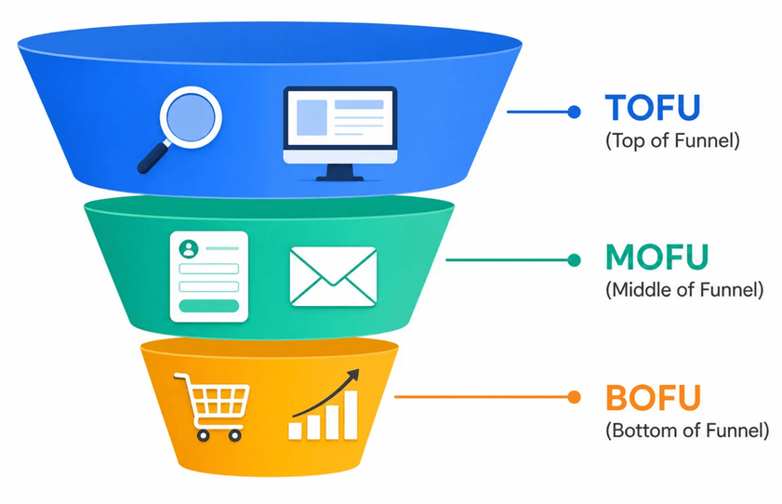
3. Données collectées et analyse du parcours client : Renault vs BMW
Étape
Renault (Généraliste)
BMW (Premium)
TOFU : Notoriété
Navigation anonyme
•
Préférences configurateur 3D
•
Interactions campagnes masse
•
Engagement contenus marque
•
Vues réseaux sociaux
•
Données d'intérêt lifestyle
•
Initialisation
Acceptation obligatoire des
Cookies
sur les deux sites.
Collecte Initiale
Nom, Prénom, Email + Consentement (Opt-in) pour offres via
Tel, Email, SMS
MOFU : Considération
Processus facile et évident.
•
Expérience ultra-personnalisée.
•
Choix minimum ou logique.
•
Nombreuses options et styles.
•
Données de configuration simples.
•
Données de préférences riches.
•
BOFU : Conversion
•
Choix du concessionnaire.
•
Choix du concessionnaire.
Données transactionnelles
•
Services connectés (Télémétrie)
•
Dossier de crédit
•
Score de fidélité prédictif
•
Données SAV standard
•
Personnalisation après-vente
•
Notes:
Le parcours client digital est une véritable mine d'or de données, et nous observons des approches distinctes entre Renault et BMW. Au stade de la notoriété, le TOFU, Renault se concentre sur le volume et les interactions de masse, tandis que BMW privilégie l'expérience immersive et la personnalisation. En phase de considération, le MOFU, Renault génère des leads plus généralistes, alors que BMW affine la qualification de ses prospects avec un historique d'interactions plus détaillé. Enfin, en conversion, le BOFU, les deux collectent des données transactionnelles, mais BMW va plus loin avec les données de fidélisation et de services connectés, reflétant son positionnement premium. Mais cette collecte massive de données soulève des questions cruciales de conformité et d'éthique.

Slide 6









4. RGPD : Transparence et Confiance
Consentement explicite
Droit à l'oubli
Portabilité
Minimisation
Renault
BMW
Communication claire sur la politique de confidentialité.
Gestion complexe des données de véhicules connectés.
Gestion rigoureuse des cookies et traceurs.
Consentement renforcé pour services personnalisés.
Système d'opt-in/opt-out standardisé.
Politique de confidentialité ultra-détaillée.
Approche standardisée, intégrée de manière fluide aux formulaires de contact.
Approche explicite, valorisant la création d'un
"Profil Client" pour une expérience ultra-personnalisée.
"L'enjeu stratégique : Équilibrer l'hyper-personnalisation de l'expérience client avec le respect strict de la vie privée pour transformer la conformité en avantage concurrentiel."
Notes:
La conformité au RGPD n'est pas une contrainte, mais une opportunité stratégique de bâtir la confiance client. Les deux constructeurs doivent respecter les principes fondamentaux du RGPD : consentement explicite, droit à l'oubli, portabilité et minimisation des données. Renault communique de manière standard sur sa politique de confidentialité et la gestion des cookies. BMW, avec ses services connectés et la personnalisation poussée, gère des données plus sensibles, ce qui implique un consentement renforcé et une politique de confidentialité encore plus détaillée. L'enjeu est d'équilibrer l'hyper-personnalisation avec le respect de la vie privée. Pour une vision complète, il faut aussi considérer les sources de données complémentaires.

Slide 7









5. Piloter la Stratégie Data : Les Indicateurs Clés (KPIs)
TOFU : Visibilité
MOFU : Considération
BOFU : Conversion
Visiteurs Uniques
Conv. Configurateur
Taux de Transformation
Popularité et attractivité du site.
% de visiteurs personnalisant un véhicule.
(Achats / Visiteurs) x 100.
Taux d'Engagement
Volume de Leads
CAC / LTV
Interactions sur les réseaux sociaux.
Demandes d'essais et de brochures.
Rentabilité et valeur vie client.
CPC / CPM
Taux de Clic E-mails
Taux de Rétention
Efficacité des campagnes payantes.
Efficacité du nurturing.
Fidélité et risque de churn.
Notes:
Maintenant que nous avons exploré les sources de données, il est crucial de comprendre comment piloter cette stratégie data. Pour évaluer l'efficacité de leurs stratégies, les constructeurs doivent suivre des KPIs précis à chaque étape du parcours client. Au niveau de la visibilité et de l'engagement, nous mesurons le taux de visiteurs uniques et l'engagement sur les réseaux sociaux. Pour la considération, des KPIs comme le taux de conversion du configurateur ou le volume de demandes d'essai sont essentiels. Enfin, pour la conversion et la fidélisation, le taux de transformation, le coût d'acquisition client, la valeur vie client et le taux de rétention sont cruciaux. Il est important de noter que les valeurs cibles de ces KPIs peuvent varier entre Renault et BMW en fonction de leur positionnement et de leurs objectifs stratégiques. Forts de ces indicateurs, nous pouvons formuler des recommandations stratégiques.

Slide 8
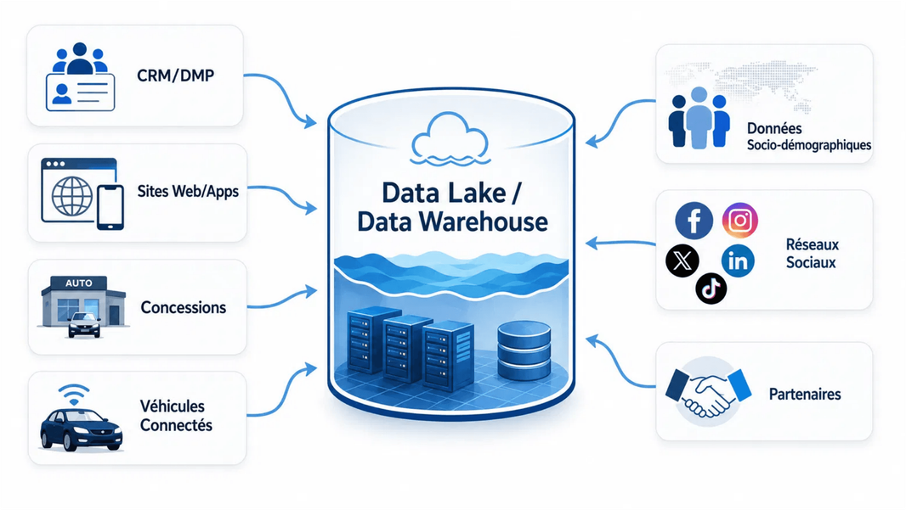







6. Enrichir la Connaissance Client : Internes & Externes
JATO DYNAMICS
CCFA
Sources Internes
Sources Externes
CRM/DMP : Historique d'achat, SAV, préférences.
Socio-démographiques : INSEE, études de marché.
Sites web/Apps : Navigation, configurateur, téléchargements.
Réseaux sociaux : Sentiment, tendances, influenceurs.
Concessions : Test drive, interactions commerciales.
Données automobiles et analyses du marché : JATO Dynamics
Véhicules Connectés : Données d'usage et télémétrie.
Données sur les immatriculations et statistiques du secteur automobile: CCFA
Acquisition & Personalization
AI-driven scoring reduces CPC by 17%
Increasing performance against competitive pressures (BYD/Xpeng).
Experience & Monetization
5G-enabled 360° client views drive "Next Best Offer" (NBA/NBO) strategies and Post-purchase OTA service monetization.
Notes:
Après avoir abordé la conformité RGPD, nous allons voir comment enrichir cette connaissance client. Pour avoir une vision 360 degrés du client, il est essentiel d'intégrer des sources de données complémentaires, qu'elles soient internes ou externes. En interne, au-delà des CRM et DMP, les données des sites web, des applications mobiles, et des interactions en concession sont cruciales. Pour BMW, les données des véhicules connectés offrent une richesse d'informations sur l'usage réel. En externe, les données socio-démographiques, de mobilité, les analyses des réseaux sociaux et les données de partenaires enrichissent considérablement le profil client. L'intégration de ces différentes sources dans un Data Lake ou un Data Warehouse est la clé pour une connaissance client approfondie. Mais comment mesurer l'efficacité de cette collecte ?

Slide 9
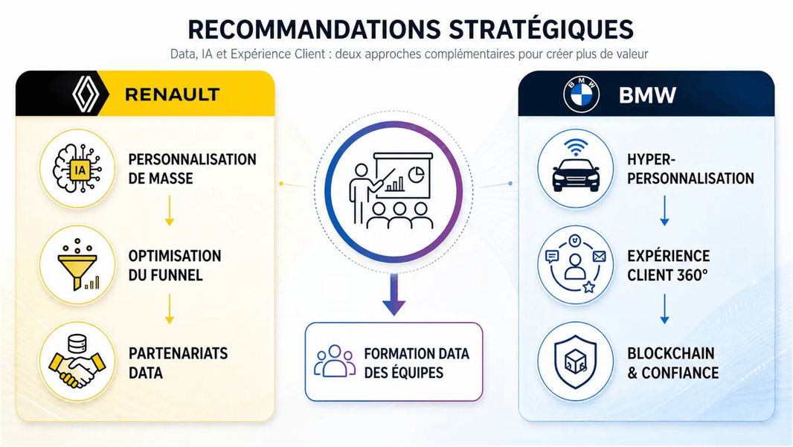



7. Vers une Stratégie Data Optimisée : Actions Clés
Pour Renault (Généraliste)
Pour BMW (Premium)
Scoring Predictive : Utiliser l'IA pour identifier les leads ayant la plus forte probabilité d'achat immédiat
Hyper-personnalisation : Anticiper les besoins via les données du véhicule connecté (maintenance, upgrade).
Optimisation du Funnel : Analyse comportementale pour lever les points de friction.
Expérience Client 360° : Unification des données online/offline/véhicule sans couture.
Partenariats Data : Collaboration avec les acteurs de la mobilité pour enrichir les données.
Blockchain & Confiance : Sécurisation des données sensibles et gestion du consentement.
Notes:
Après avoir analysé les données et les KPIs, nous pouvons maintenant formuler des recommandations stratégiques concrètes. Pour Renault, l'accent doit être mis sur la personnalisation de masse via l'IA, l'optimisation continue du funnel de conversion et le développement de partenariats data pour innover. Pour BMW, la stratégie doit viser l'hyper-personnalisation grâce aux données des véhicules connectés, une expérience client 360 degrés parfaitement intégrée, et l'exploration de technologies comme la blockchain pour renforcer la confiance et la sécurité des données sensibles. Une recommandation commune est l'investissement dans la formation des équipes à la culture et aux outils data, essentielle pour la réussite de ces stratégies. Ces actions nous mènent à une conclusion sur l'importance du data marketing.

Slide 10
8. Conclusion
CRITÈRE
RENAULT
BMW
Objectif Data
Maximiser le Volume de leads
Maximiser la Valeur client (LTV)
Expérience UX
Simple, Rapide, Efficace
Immersive, Luxe, Émotionnelle
Configurateur
Standard & Fonctionnel
Ultra-détaillé & Personnalisé
Marketing
Promotions & Phygital
Image, Lifestyle & Exclusivité
Verdict : Deux stratégies Data distinctes parfaitement alignées avec le positionnement de marque respectif.
09
Notes:
En conclusion, notre étude démontre que la maîtrise du data marketing est devenue un moteur essentiel de la performance dans l'industrie automobile. La maîtrise des données est un avantage concurrentiel majeur, permettant de passer d'une intuition marketing à une précision analytique. Renault et BMW, malgré leurs positionnements différents, convergent vers une approche data-centric, adaptant leurs outils à leurs spécificités. Les enjeux futurs sont nombreux : l'éthique de l'IA, l'évolution des réglementations, les attentes toujours plus fortes des clients, et l'avènement des véhicules autonomes et connectés. Dans ce contexte, le rôle du Data Marketing Manager est plus que jamais stratégique : il doit piloter l'innovation, garantir la conformité et transformer la donnée en valeur pour l'entreprise. Nous sommes maintenant prêts à répondre à vos questions.

Slide 11
Questions & Échanges
Merci de votre attention
Nous sommes à votre entière disposition pour approfondir certains points ou répondre à vos interrogations concernant cette analyse comparative.
Notes:
Nous vous remercions de votre écoute attentive. Nous espérons que cette présentation vous a apporté un éclairage sur les stratégies data marketing dans l'industrie automobile. Nous sommes maintenant à votre entière disposition pour répondre à toutes vos questions.

